Slide 1
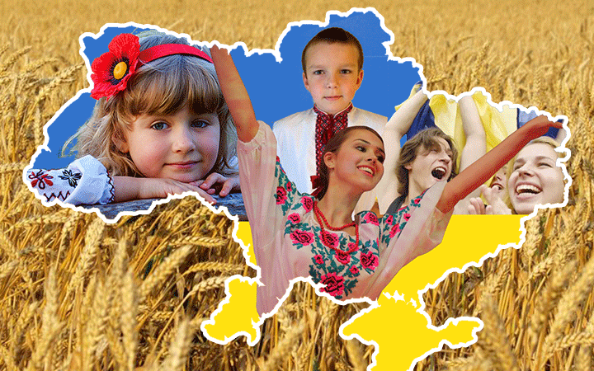
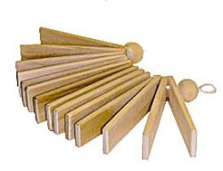
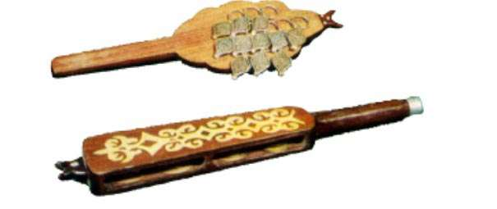
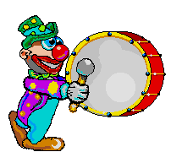
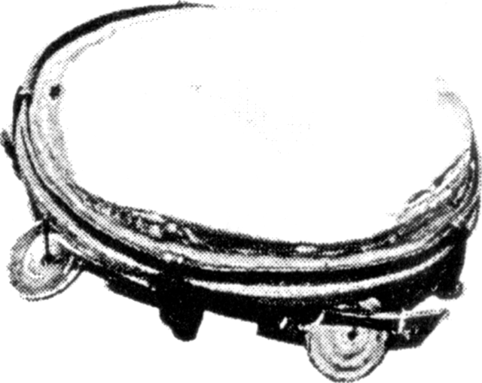
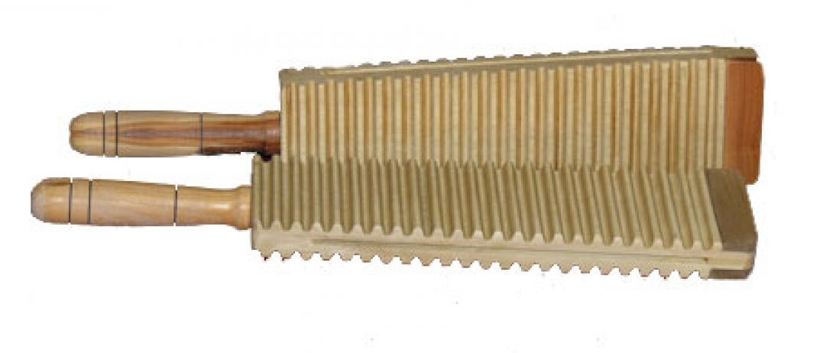
Українські народні музичні інструменти

Slide 2
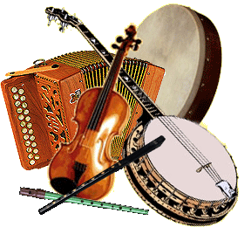
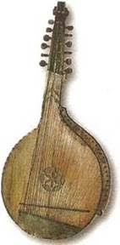
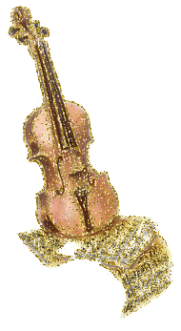
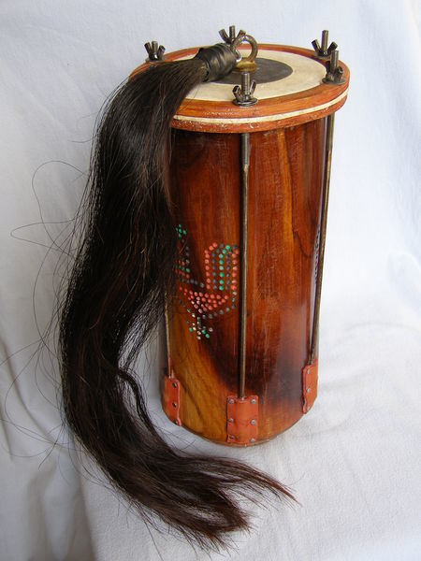
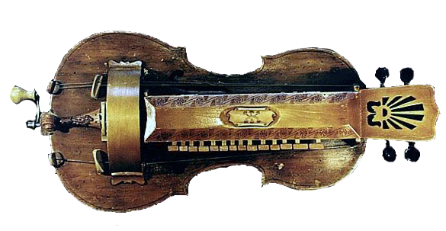
Ллється музика бандури,
Струни скрипалів горять.
Контрабасові фігури
Ніби вартою стоять.
Ліри, кобзи і сопілки,
Флейта-пана і гобой
У чарівную мандрівку
Всіх запрошують з собой.
Там, як провідник – літаври –
Крок за кроком нас ведуть
Й мелодійнії цимбали
Струни серця й душу рвуть.

Slide 3
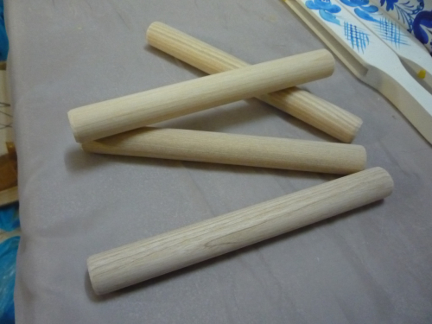
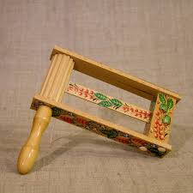
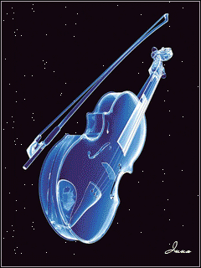
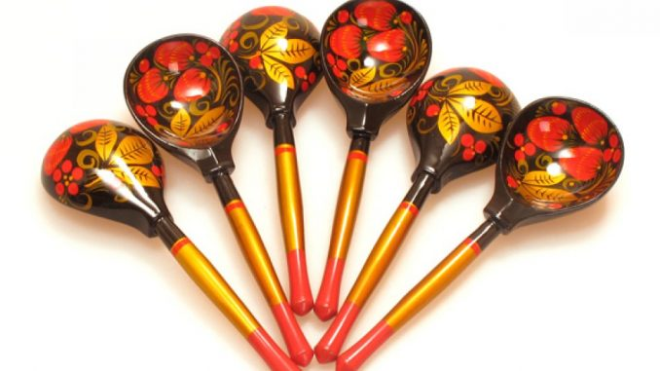
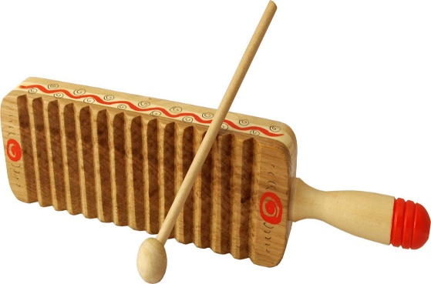
Музичний інструмент — інструмент, призначений для виконання музики. В принципі будь-який інструмент, що здатний відтворювати звуки за певних умов і в певних музичних традиціях може бути використаним, як музичний. Наука, що вивчає історію, культурні традиції та технічні особливості музичних інструментів називається інструментознавством або органологією.

Slide 4
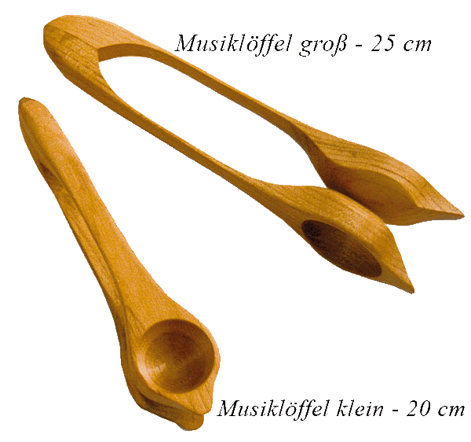
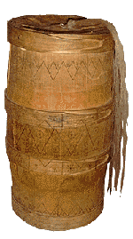
Народні музичні інструменти України – це яскрава сторінка історії музичної культури українського народу.
Вони виявляють багатство його душі, свідчать про високу матеріальну та духовну культуру.
Українські народні музичні інструменти є ще одним підтвердженням наспівного, мелодійного характеру української музики, її багатоголосся.

Slide 5
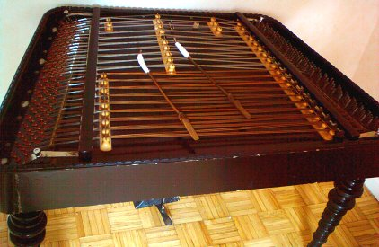
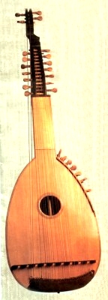
Струнні інструменти
Цимбали
Торбан
Народний струнний щипковий музичний інструмент( 30-40 струн), з родини лютневих. Був поширений з першої половини 18 до початеу 20 століття в Україні.
Струнний музичний інструмент. Складається з дерев’яного корпусу, прямокутної або трапецієвидної форми з натягнутими над ним струнами. Виробляється із ялини або смереки. Звук відбувається ударами паличок по струнах.

Slide 6
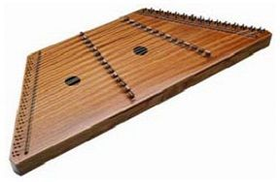
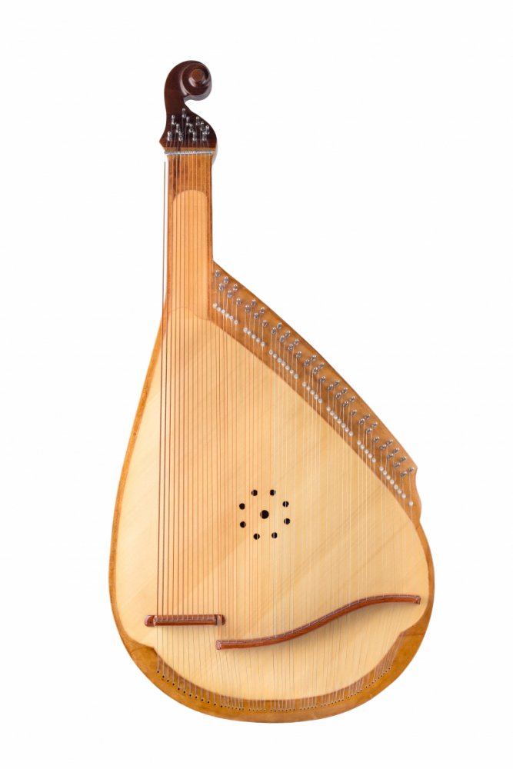
Гуслі
Бандура
Український народний струнний щипковий музичний інструмент. Має овальний корпус і короткий гриф. Струни (56-64) частиною натягаються над грифом, частиною ж прикріплюються до декі. Бандура відрізняється повнотою звучання і яскравим характерним тембром. Грають на бандурі защипуючи струни пальцями з надітими спеціальними наперстками або без них
Найстародавніший український щипковий музичний інструмент. У гуслях струни натягнуто на трикутний дерев’яний резонансний ящик. Звук на інструменті видобувають защипуючи струни пальцем.

Slide 7
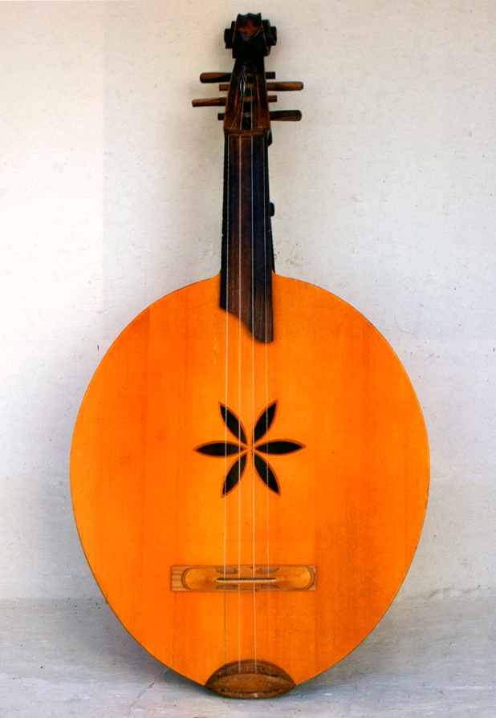
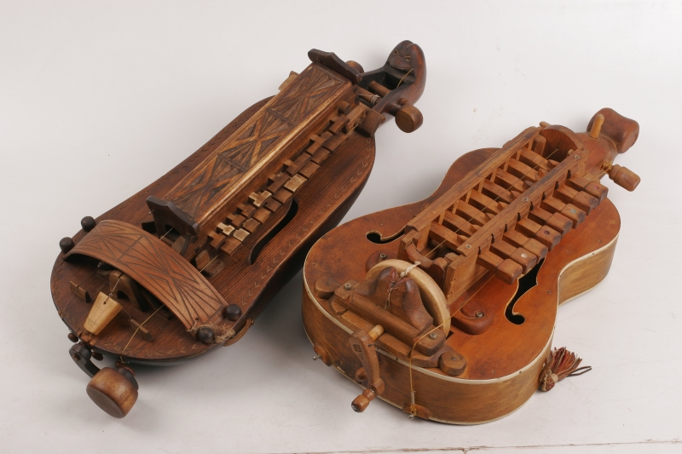
Ліра
Струнний смичковий музичний інструмент, у якому роль смичка виконує колесо. На трьох ( іноді більше) струнах грають мелодію, притискаючи струни клавішами, а дві інші струни розташовані поза грифом і відтворюють під час гри незмінні по висоті звук.
Кобза
Український струнний щипковий музичний інструмент з 4-ма ( і більше) парними струнами. Кобза складається з корпусу і грифа, на якому розташовані 10 нав’язних ладів, з допомогою яких на кожній струні можна отримати звуки хроматичної гами. Також були інструменти без ладів.

Slide 8
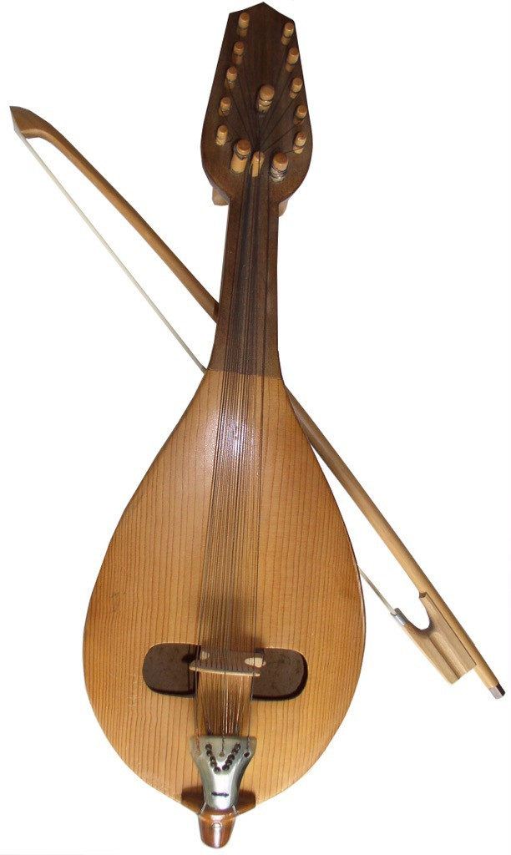
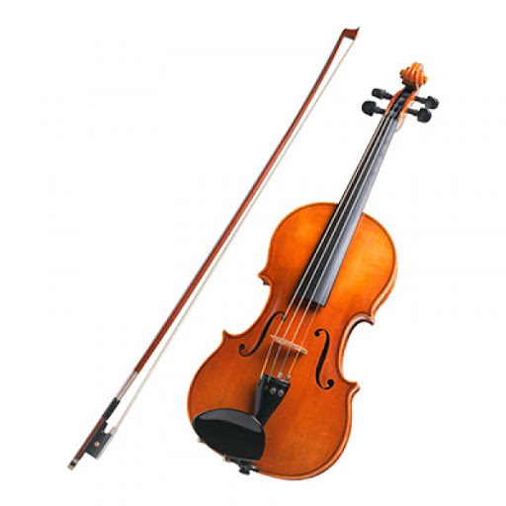
Струнний музичний смичковий інструмент з високим звучанням. Має чотири струни.
З’явився біля середини 16 століття, прообразом послужила віола. Складається з двох основних частин: корпуса і грифа, між якими натягнуті струни.
Гудок
Триструнний музичний інструмент з корпусом грушевидної форми, на якому грали лукоподібним смичком. Під час гри стоячи корпус упирали до грудей, сидячи – ставили на коліно. Мелодію здебільшого грали на одній струні, дві інші звучали на постійній висоті.
Скрипка

Slide 9
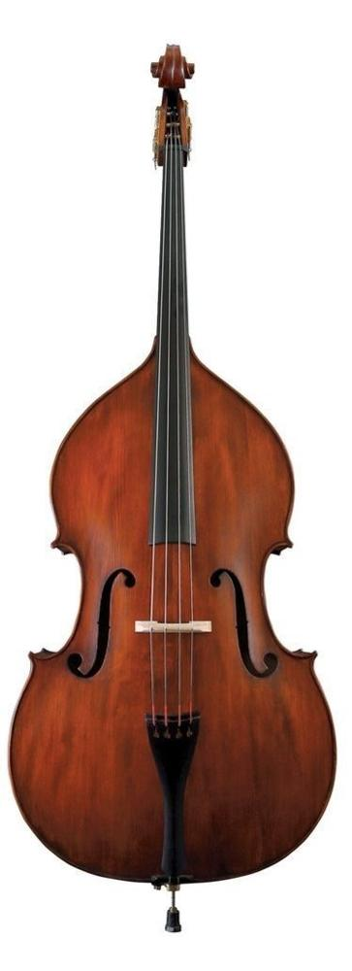
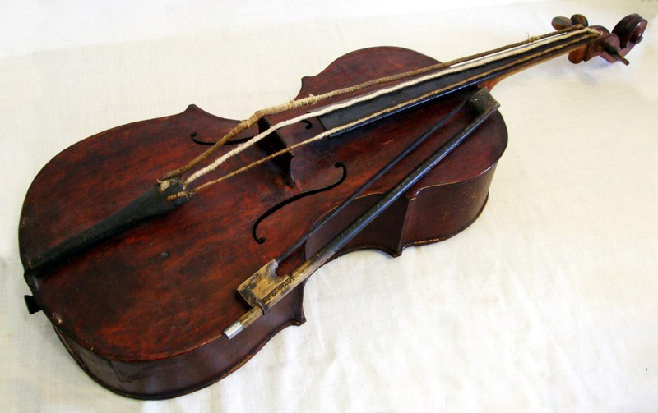
Контрабас
Басоля
Струнно-смичковий музичний інструмент висотою приблизно 2 м. Контрабас є найбільшим за розмірами і низьким за звучанням струнним смичковим інструментом.
Український народний смичковий музичний інструмент. За структурою і розмірами нагадує віолончель, має 4 струни. На них грають переважно смичком ( нар. « смиком»), інколи щипком. Використовується як акомпонемент у троїстих музиках.

Slide 10
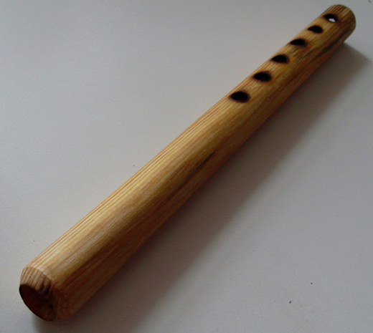
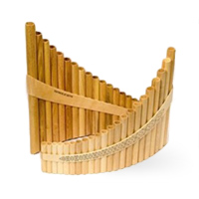
Духові інструменти
Флояра
Кувиці
Український народний духовий інструмент з 6 ігровими отворами. Довжина флояри – низького регістру, густий, насичений, благородний.
Український народний духовий інструмент, один з давніх і найпростіших різновидів багатоствольної флейти, що має дві-шість флейт ( трубок).

Slide 11
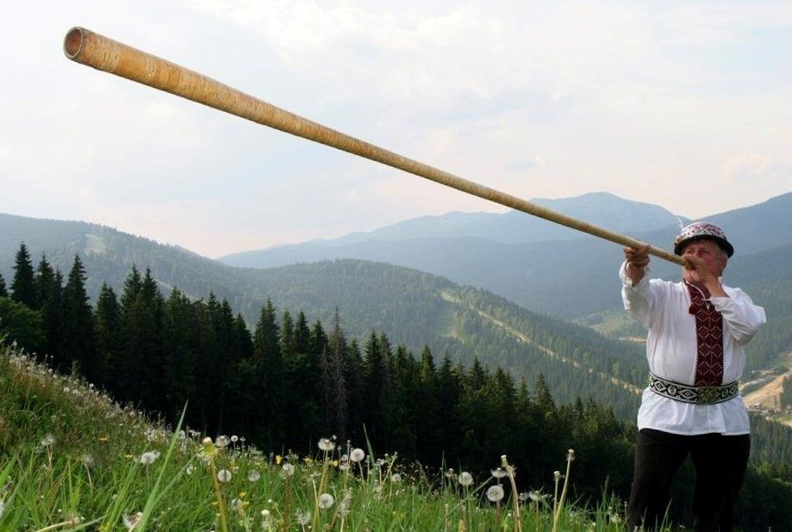
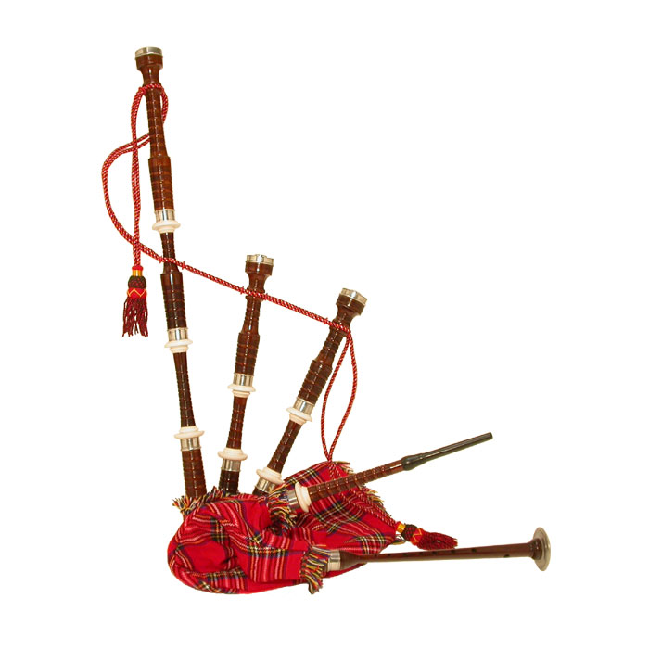
Волинка
Народний духовний музичний інструмент, рід дерев’яної труби без вентилів і клапанів, інколи обгорнутої березою корою. Довжина до 3 м, діаметр 30 мм, збільшується у розтрубі. Трембіта поширена у східній частині Українських Карпат, зокрема на Гуцульщині.
Український народний духовний інструмент, який роблять з козячої шкури, звідки й походить його назва. Зі злупленої з тварини шкури роблять мішок, вивертаючи шкуру шерстю усередину. У цей мішок вставляються трубки, одна для надування повітря (сисак), інші для утворення звуку.
Трембіта

Slide 12
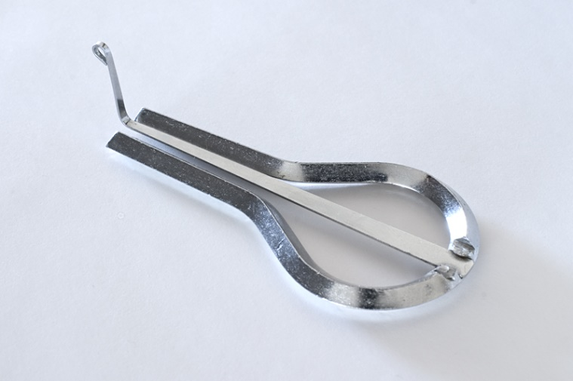
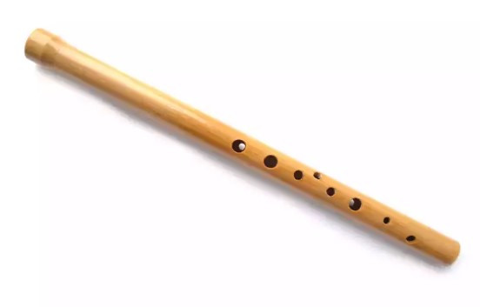
Сопілка
Дримба
Народний щипковий інструмент у вигляді невеличкої металевої підківки, кінці якої видовжені паралельно один одному. Посередині закріплено сталевий язичок із загнутим кінчиком. Загальна довжина дримби – 30-80 мм, ширина – 30мм. Музикант лівою рукою вставляє дримбу в рот, притуляючи до зубів, а правою вдаряє по кінчику язика, вибиваючи певний ритм.
Народний духовний музичний інструмент, в Україні відомий з княжих часів. Виготовлявся із калинової гілки, бузини, ліщини, очерету та ін. Довжина сягала 30-40 см, у нижньому кінці просвердлювали 5-6 дірочок.

Slide 13
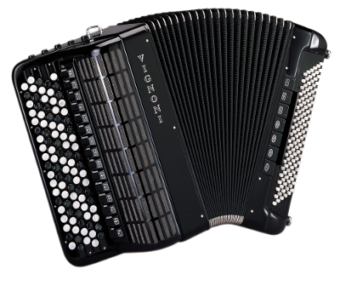
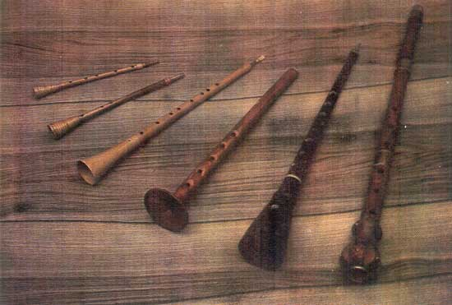
Сурма
Старовинний український народний духовий інструмент, пряма трубка з подвійною простиною, виготовлена з дерева. Цей інструмент з різким сильним звуком відомий і як військовий та козацький закличний інструмент.
Баян
Народний музичний інструмент, назва якого походить від імені співця Стародавньої Русі Бояна. Баян складається з двох кришок-коробок, з’єднаних між собою міхами, та двох кнопочних клавіатур для правої і лівої рук. Права клавіатура використовується звичайно для виконання голосів мелодії, а ліва – для акомпонементу.

Slide 14
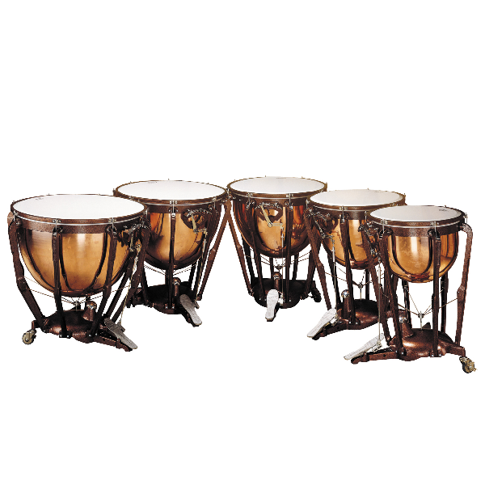
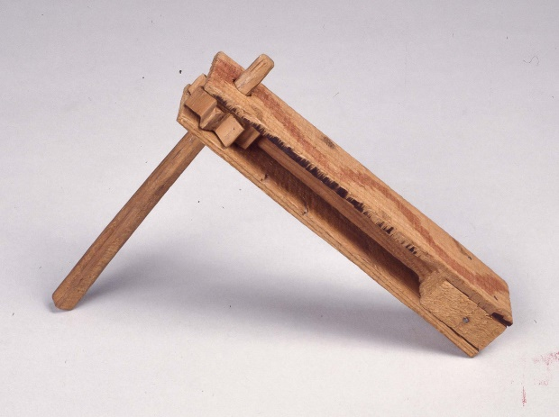
Ударні інструменти
Литаври( тулумбас)
Деркач
Народний ударний інструмент у вигляді металевих, часто мідних, казанів, затягнутих шкіряною мембраною, по якій вдаряли дерев’яним молотком. Був невід’ємною частиною побуту козаків Запорізької Січі. Ним скликали раду козаків чи старшин, повідомляючи про загрозу ворожого нападу.
Народний шумовий інструмент, звук видобувають обертаннями. Роблять його із пластинок дерева твердої породи, потім встромляють в дерев’яний стрижень та обертають.

Slide 15
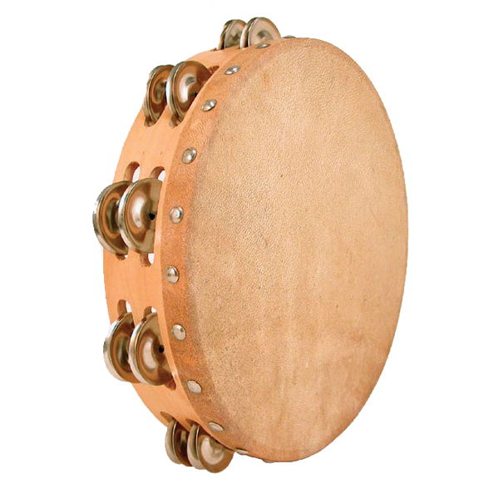
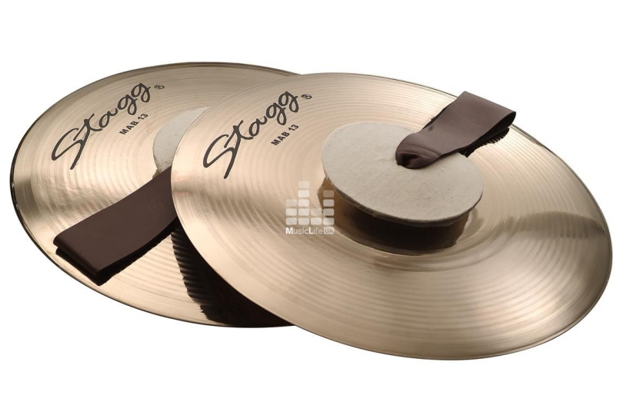
Тарілки
Бубон
Народний ударний музичний інструмент з невизначеною висотою звуку. Інструмент являє собою два диски, викувані зі спеціального сплаву, в основі якого лежить мідь, латунь і бронза. Використовують тарілки різної величини: малі – (25-35 см), середні – ( 37-45 см), великі – ( 45-60 см), а також різної товщини.
Народний ударний музичний інструмент з невизначеною висотою звуку у вигляді обруча, на який з одного боку натягнуто шкіру. У прорізах обруча встановлено малі металеві тарілочки – брязкальця.

Slide 16
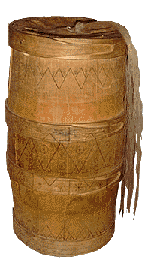
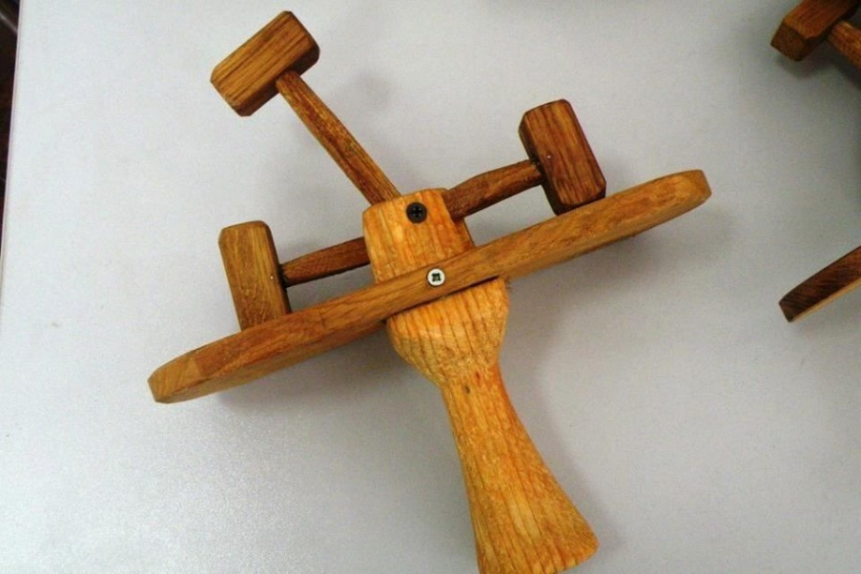
Бугай
Торохкало
Народний ударний музичний інструмент, який за тембром нагадує ревіння бугая. Невеличка діжечка, в якій верхній отвір обтягнуто шкірою. До шкіри в центрі прикріплено пучок конячого волосся. Музикант, зволоженими у квасі руками, сіпає за волосся ,і ,алежно від того, де зупинится рука, змінюється висота звучання
Народний ударний інструмент у вигляді двох співударних пластин ( дощок). Під час помаху дощечки ударяють одна об одну і утворюється гучний звук.

Slide 17
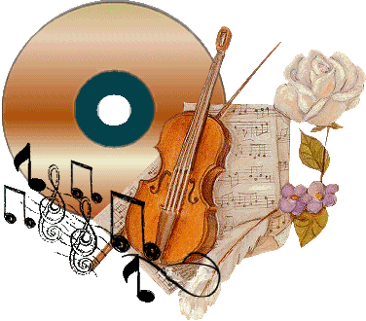
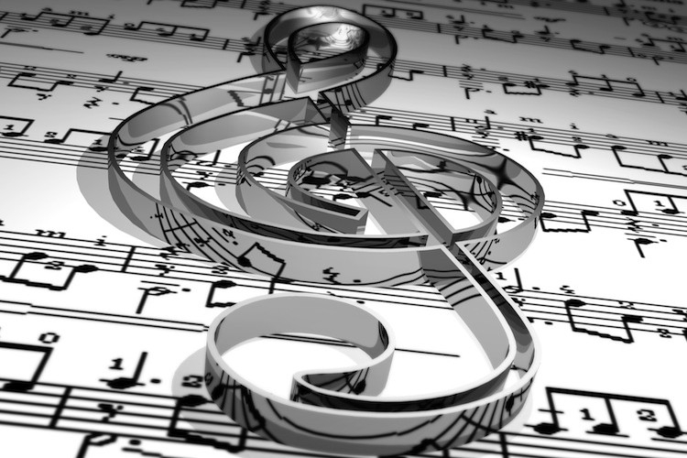
О, Музико!
Щоденно відчуваєш її дотик,
Заполонила музика весь світ…
Рядки покласти на музичні ноти
Плекає мрію не один піїт.
О, Музико! Ти вічна, ти безсмертна!
«Прекрасне дарувати!» - твій девіз!
Ти вмієш, якщо треба, сльози втерти,
А як захочеш – доведеш до сліз…
Надія Бойко

Slide 18
Дякую за увагу!

